Slide 1
豪华邮轮：助推国际合作新引擎
2017-3-28

Slide 2
目 录
SWS首制豪华邮轮进展情况
SWS船厂基本概况介绍
SWS为何要进军豪华邮轮产业
SWS通过国际合作开展豪华邮轮设计建造

Slide 3
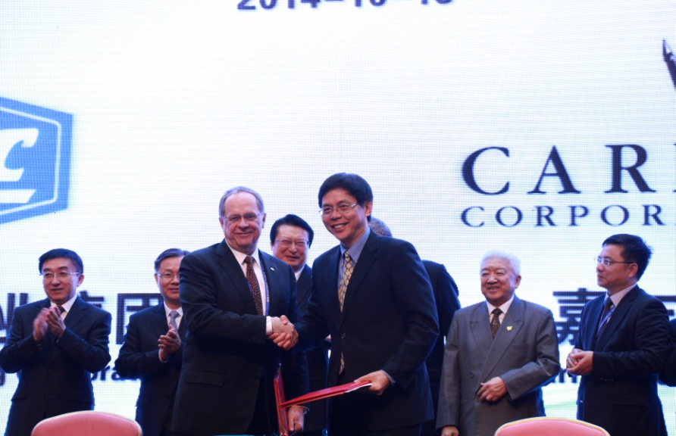
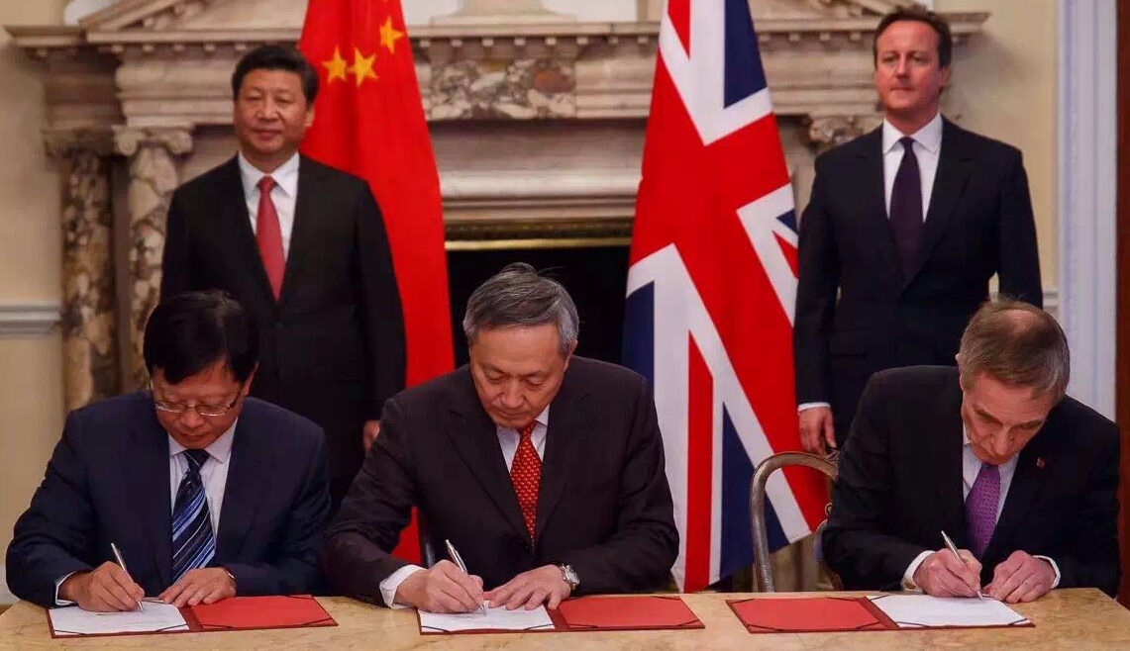
1
SWS首制豪华邮轮进展情况
Cruise ship Project status
1.1 船东合资公司推进情况 Ship-owning Joint Venture
2014.10 – Memorandum of Understanding
中船集团(CSSC)与嘉年华集团(Carnival)在第九届中国邮轮产业发展大会上签署战略合作备忘录。
2015.10 – Joint Operation Agreement
在中英两国元首的见证下，中船集团联合中投公司(CIC)与嘉年华集团签署邮轮运营三方合资协议。

Slide 4
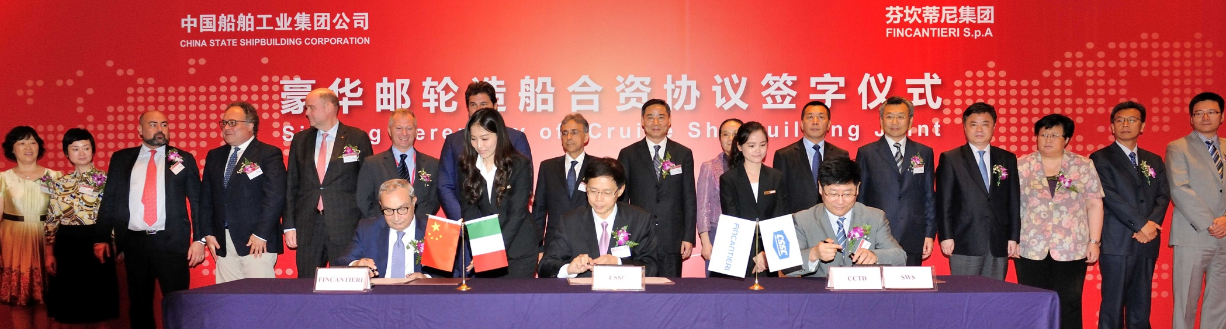
1
SWS首制豪华邮轮进展情况
Cruise ship Project status
1.2 造船合资公司推进情况 Shipbuilding Joint Venture
2014.11 – Memorandum of Understanding
中船集团与意大利芬坎蒂尼集团(Fincantier) 签署战略合作备忘录。
2016.07 – Joint Venture Agreement
中船集团、中船邮轮科技发展有限公司(CCTD)、SWS与意大利芬坎蒂尼集团签署造船合资协议。

Slide 5
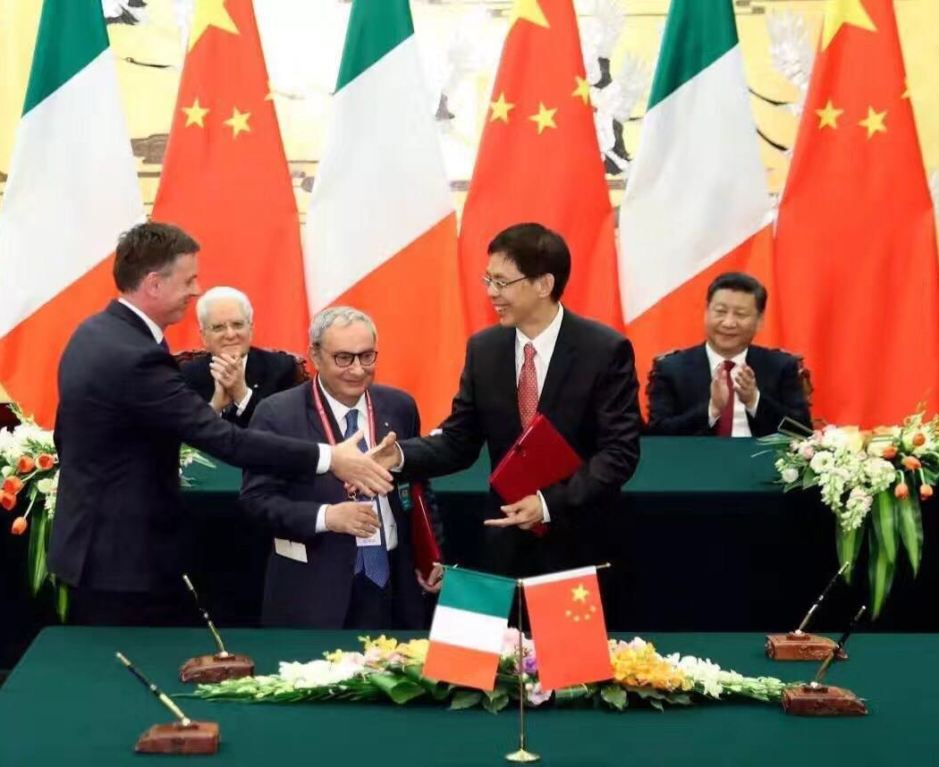
1
SWS首制豪华邮轮进展情况
Cruise ship Project status
1.3 邮轮新造船订单推进情况 Newbuilding Orders
2017.02 – 2+4 Newbuilding ships
在中意两国元首的见证下中船集团、嘉年华及芬坎蒂尼集团签署2+4艘13.35万总吨豪华邮轮新造船备忘录协议。

Slide 6
目 录
SWS首制豪华邮轮进展情况
SWS船厂基本概况介绍
SWS为何要进军豪华邮轮产业
SWS通过国际合作开展豪华邮轮设计建造

Slide 7
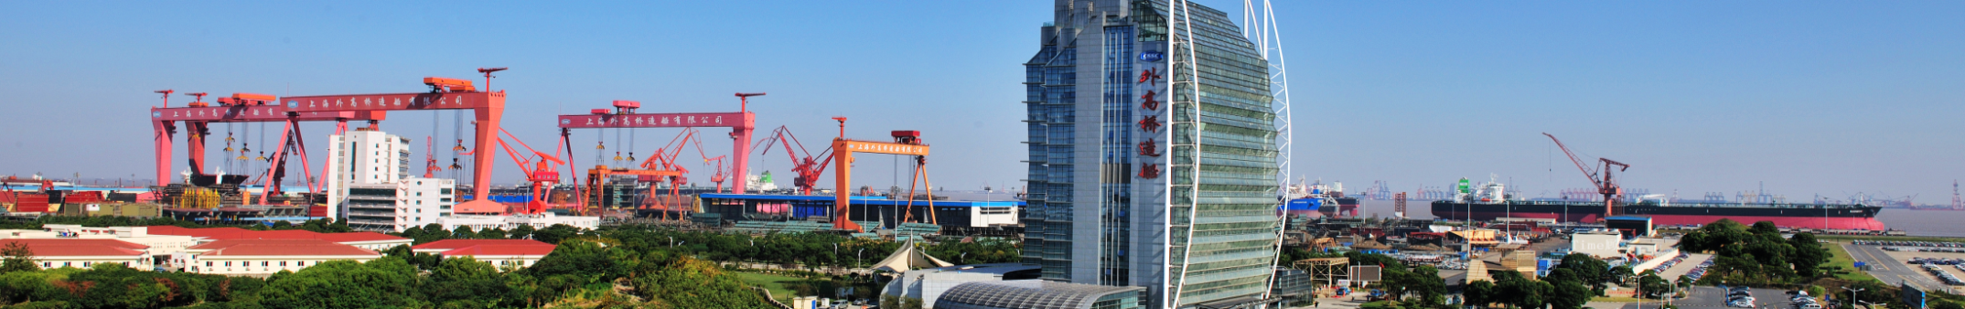
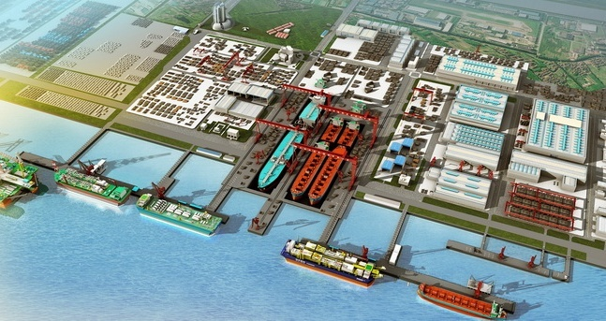
2
SWS船厂基本概况介绍
Strength & capability
2.1 船厂设施能力 Capabilities & Innovation
面积Area | 2.1 M m²
岸线长度Quayside | 1726m
船坞 Dry Docks | Dock 1: 480×106 m 2×600 t Crane Dock 2: 540×76 m 1×600 t Crane 1×800 t Crane
员工 Employee | Managers： 102 Employees： 2767 Subcontractors： 8722

Slide 8
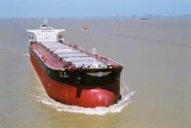
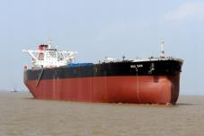
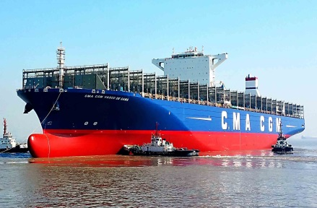
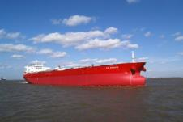
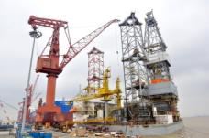
2
SWS船厂基本概况介绍
Strength & capability
2.2 船厂主要产品 Key Products
海舺型散货船
SWS-Cape
14.7% Worldwide
大型油轮
SWS-VLCC
9.7% Worldwide
大型集装箱船
SWS-VLCS
3.3% Worldwide
矿砂船
SWS-VLOC
21.5% Worldwide
自升式钻井平台
SWS-Jack Up
2% worldwide
180K
208K
300K
319K
11000 TEU
18000 TEU
20000 TEU
400K VLOC
JU2000E
CJ46
CJ50

Slide 9
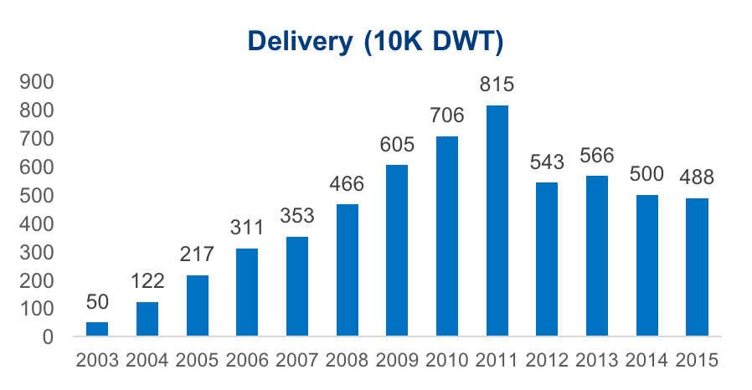
2
SWS船厂基本概况介绍
Strength & capability
2.3 良好交付记录 Excellent Performance Record
Capesize Bulker
（244）
Panamax Bulker
（6）
Drilling Rig
（3）
Container
(39)
FPSO
（3）
Delivery
405
VLCC
（64）
VLGC
（8）
Aframax Tanker
（33）
4200T refueling ship
（4）
  公司累计交付产品405艘（座），SWS品牌被业界广泛认可。
  SWS has delivered 405 ships and offshore projects and won great market recognition.
  交付最高技术水平的“海洋石油981”深水钻井平台，世界一流的18000TEU集装箱船，国际领先的83K VLGC船
  Delivered Haiyang Shiyou 981 deep water semi-submersible drilling rig, 18000TEU VLCS and 83000m³ VLGC are world leading ship designs.

Slide 10
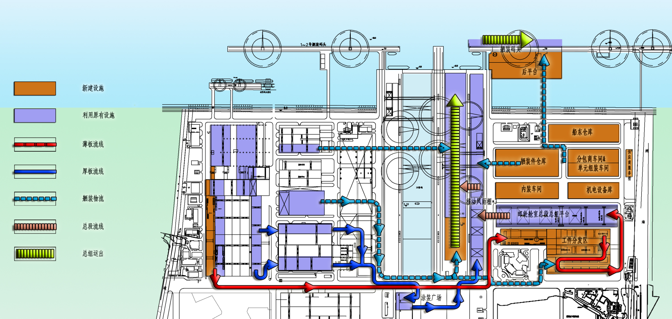
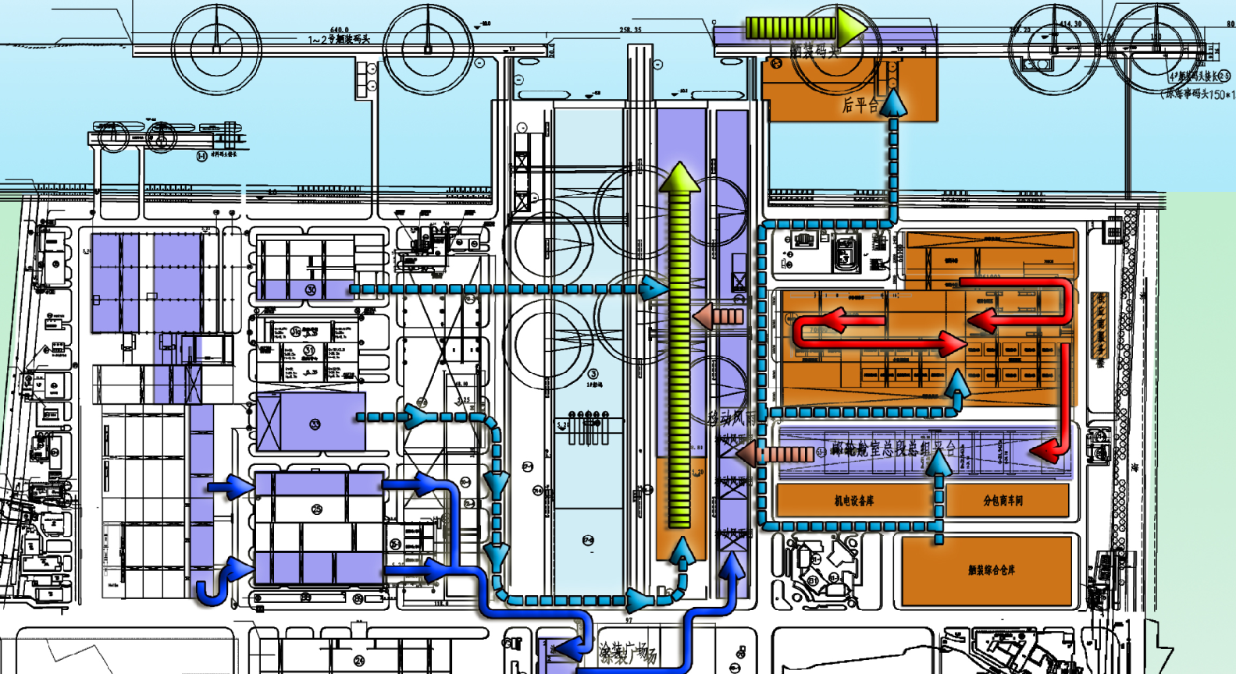
2
SWS船厂基本概况介绍
Strength & capability
2.4 船厂邮轮建造适应性改造 Facility Improvement
SWS将对现有的场地进行改造以适应建造豪华邮轮，改造内容包括接长船坞、新建平面激光流水线、总组场地、各类仓库及平台等。
SWS will transform the existing facilities in order to adapt to the construction of cruise ships, including the dock, laser line, assembly area, warehouses and platforms.

Slide 11
目 录
SWS首制豪华邮轮进展情况
SWS船厂基本概况介绍
SWS为何要进军豪华邮轮产业
SWS通过国际合作开展豪华邮轮设计建造

Slide 12
3
SWS为何要进军豪华邮轮产业
Market Development Demand
3.1 契合中国市场需求 Fit the needs of the Chinese market
2015年中国市场 Market in 2015
中国市场需求
Cruise passengers in Chinese market
(2011~2015)
游客出入境达到248万人次。
Cruise passengers entry-exit achieve 2,480,454 man-time (43.9% Y-O-Y growth).
市场预期 Market expectation
预计到2020和2030年，我国邮轮旅客将分别达450万和1750万人次，经济贡献将达3100亿元和10600亿元，将成为世界上最大邮轮市场之一。
By 2020 and 2030, passenger capacity will respectively achieve 4.5M and 17.5M and economic contribution will respectively generate RMB 310 Billion and 1060 Billion. China will be one of the biggest cruise market.
市场需求 Market demand
    未来15—20年，预期我国豪华邮轮市场年均需要新增大型豪华邮轮5艘左右。
    The demand of large cruise ships for Chinese market expected to be 5 ships every year in next 15 to 20 years .

Slide 13
3
SWS为何要进军豪华邮轮产业
Market Development Demand
3.2 符合国家战略发展 National Strategy
实现大型邮轮在中国的自主设计建造：
The realization of Chinese independent design and construction of cruise ship highly in accordance with
与中国制造2025的目标高度契合；
the target of the "Made in China 2025" plan,
与国家海洋战略的要求高度契合；
the target of China's marine strategic objectives,
与船舶工业供给侧结构性改革的方向高度契合；
the reformation of shipbuilding industry supply chin,
与推动船舶工业转型升级上台阶的愿景高度契合；
the reform directions，transformation and upgrading of China‘s shipbuilding industry,
与助力中国经济发展的要求高度契合。
the demand of promoting Chinese economy develop.

Slide 14
3
SWS为何要进军豪华邮轮产业
Market Development Demand
3.3 公司结构转型升级 Structural transformation and upgrading
    应对经济周期、颠覆性新技术对传统商船市场的挑战 - Challenge Of New Technology
      从短期看，传统商船市场受到经济周期波动的挑战，从长期看受到颠覆性新技术的挑战，SWS必须未雨绸缪，提早进行产品结构调整的布局。
      Merchant shipping market is subject to the challenges of the economic cycle fluctuations and disruptive new technologies, SWS’s layout of product structure adjustment must be carried out in advance.
    提升企业整体形象和竞争地位- Overall Image And Competitive
      豪华邮轮是各类船舶产品中的顶尖产品，是衡量一个企业造船能力和管理水平的标志。进军豪华邮轮市场，将极大提升SWS整体形象和竞争地位，有利于带动公司其他产品的发展。邮轮建造将对公司项目管理、供应链管理、现场管理、质量、安全管理等综合管理能力以及数字化设计、工艺工法水平提升起到极大的促进作用。
      Cruise ship is the top products of all marine products, is a symbol of a shipbuilding enterprise and management level. To enter the cruise market, SWS will greatly enhance the overall image and competitive position, and promote the development of the company‘s other products. Cruise construction will drive business management and technical level.

Slide 15
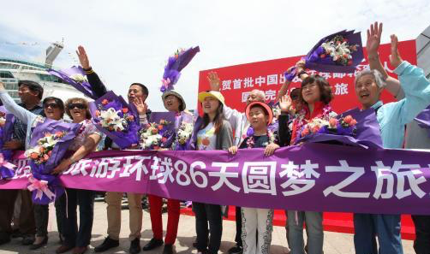
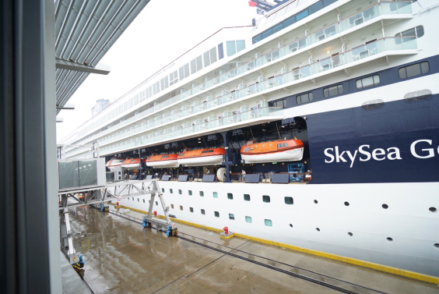
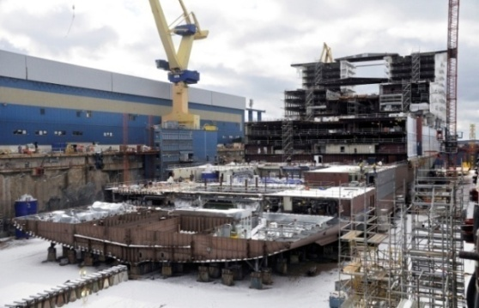
3
SWS为何要进军豪华邮轮产业
Market Development Demand
3.4 邮轮文化需要中国元素 Chinese elements
更多的中国元素会吸引更多的本土消费人群
有利于各国的文化交流和融合
豪华邮轮设计建造需要新生力量，满足市场需求
Notes:
在设计建造领域也需要中国船厂介入

Slide 16
目 录
SWS首制豪华邮轮进展情况
SWS船厂基本概况介绍
SWS为何要进军豪华邮轮产业
SWS通过国际合作开展豪华邮轮设计建造

Slide 17
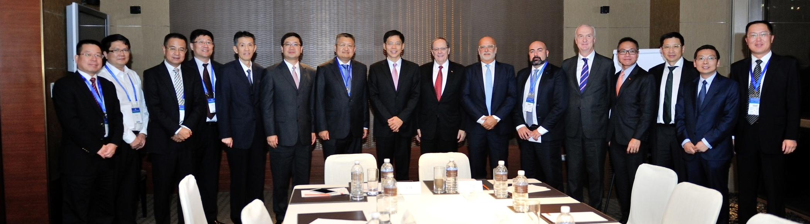
4
SWS通过国际合作开展豪华邮轮设计建造
Design & construction
4.1 国际合作的必要性 International Cooperation
全球性贸易一体化、以及全球化与自由贸易是未来趋势。
Global trade integration, as well as globalization and free trade, is the future trend.
邮轮本身是巨系统工程，中国尚处于起步阶段，离不开包括英国企业在内的国际上成熟的设计、配套、咨询等各方面的支持。
Cruise ship is a giant system project, China is still in the start up stage, can not work without the British companies, and the international mature design, support, consulting and other aspects of support.
Notes:
六方合作图片

Slide 18





4
SWS通过国际合作开展豪华邮轮设计建造
Design & construction
4.2 各方面进行国际合作 International Cooperation
整船设计
Design
建造管理
Construction
配套供应链
Supply Chain
……
咨询服务
Consultance
信息服务
Information

Slide 19
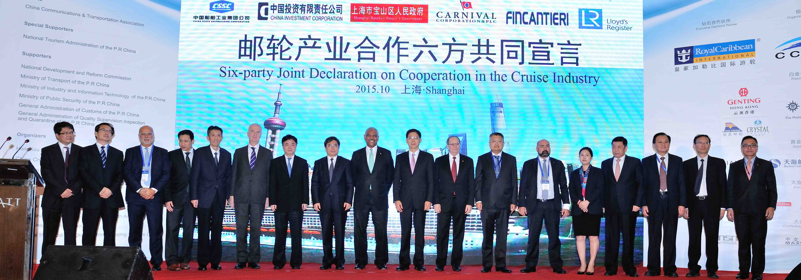
4
SWS通过国际合作开展豪华邮轮设计建造
Design & construction
4.3 国际合作是必由之路 International Cooperation
通过与多国开展合作，从邮轮产业运营和最核心的设计制造两端入手，科学规划、合理布局。
Through cooperation with many countries, from the cruise industry operations and the core of the design and manufacture at both ends, scientific planning, rational layout.
形成涵盖邮轮运营、邮轮建造、邮轮入级检验、邮轮母港、邮轮投资的国际合作顶级联盟。
The top international cooperation alliance，including cruise operations, ship construction, classification survey, cruise port, cruise investment.
Notes:
六方合作图片

Slide 20







4
SWS通过国际合作开展豪华邮轮设计建造
Design & construction
4.4 与UK Marine之间的联系
UK Marine能够在邮轮、海军、商业、海工可再生能源等部门提供制造和提供支持服务，有超过5000家英国公司，产生近￡10bn的营业额以及对GDP贡献超过￡3.5bn。
UK marine industries provide support services in the Leisure, Naval, Commercial, Offshore Renewable Energy and other sectors. They include over 5,000 companies across the UK，Generate nearly £10bn turnover, and contribute over £3.5bn Gross Value Added to the nation’s GDP.
英国驻上海总领事馆
国际贸易部
Notes:
与英国驻上海总领事馆国际贸易部交流联系，并与相关供应商进行联系交流。

Slide 21


4
SWS通过国际合作开展豪华邮轮设计建造
Design & construction
4.5 国际合作的好处 Benefit of cooperation
促进文化融合 Promote cultural integration
共同发展是合作机制，互利共赢是主题基调，文化融合促进战略的协调，决定合作共赢最终产生的实效。
Common development is the cooperative mechanism, mutual benefit and win-win is the theme of the tone, cultural integration to promote the coordination of the strategy to determine the effectiveness of cooperation and win-win results.
中欧友好合作关系 Friendly cooperative relationship
中欧在邮轮上不会形成竞争关系，而是合作关系。
China and Europe will not be competitive relationship in the cruise project , but will be the cooperative relationship
让国际合作伙伴一起分享中国邮轮产业发展带来的机遇！
International partners to share the opportunities brought by the development of Chinses cruise industry!

Slide 22
4
SWS通过国际合作开展豪华邮轮设计建造
Design & construction
欢迎英国企业来上海洽谈邮轮合作事宜
Welcome British companies come to Shanghai to
discuss the cruise project cooperation opportunities!
Thank You!

